Slide 1
Le développement cross plateforme avec Xamarin
Module 4 – Conception de vues Xamarin.Forms

Slide 2
Conception de vues Xamarin.Forms
Objectifs
Comprendre l’intérêt du pattern MVC dans un projet Xamarin
Savoir développer une vue avec le langage XAML
Savoir mettre en forme une vue à l’aide des concepts de pages et de layout

Slide 3
Conception de vues Xamarin.Forms
Rappels sur le pattern MVC
Le pattern MVC (Modèle Vue Contrôleur) permet de séparer le code source de la vue, du contrôleur et des services métier
Xamarin repose sur le fait que seul l’affichage (vue et contrôleur) doit être décliné sur les différentes plateformes
Le recours à ce type de pattern permet donc de séparer le code mutualisable du code spécifique

Slide 4
Conception de vues Xamarin.Forms
Rappels sur le pattern MVC
Vue
Contrôleur
Code mutualisable avec MVC
Modèle/Service

Slide 5
Conception de vues Xamarin.Forms
Rappels sur le pattern MVC
La vue rassemble tous les éléments visuels
La vue ne doit pas faire de calculs, de vérifications des données saisies, de requêtes en base de données ou sur un serveur
Elle se contente de mettre en forme les données qui lui sont fournies par le contrôleur et de transmettre les interactions au contrôleur
Notes:
La vue rassemble tous les éléments visuels
La vue ne doit pas faire de calculs, de vérifications des données saisies, de requêtes BDD ou serveur. Elle se contente de mettre en forme les données qui lui sont fournies par le contrôleur et de transmettre les interactions contrôleur à celui-ci

Slide 6
Conception de vues Xamarin.Forms
Rappels sur le pattern MVC
Le contrôleur vérifie les actions et les données utilisateurs puis prépare les données pour la vue
Le contrôleur ne prend pas de décision métier, ne fait pas de calculs et n’exécute pas de requêtes.
Il se contente d’effectuer des contrôles de surface et éventuellement de convertir des données à afficher.

Slide 7
Conception de vues Xamarin.Forms
Rappels sur le pattern MVC
Le service exécute les traitements métier, réalise des calculs ou exécute des requêtes en base de données ou vers un serveur distant
Le service ne vérifie pas la provenance des données et ne se soucie pas de savoir dans quel contexte les retours vont être utilisés.

Slide 8
Conception de vues Xamarin.Forms
Rappels sur le pattern MVC
L’utilisation du pattern MVC est indispensable pour isoler le code source du code métier
Avec Xamarin.Forms, les pages étant converties d’un métalangage vers des composants natifs, 100% du code est mutualisable avec MVC
Avec Xamarin native, il est obligatoire de développer une nouvelle vue tirant parti des composants natifs et un contrôleur chargé de piloter ses composants avec le SDK natif. Dans ce cas, 50% du code uniquement peut être mutualisé.
Notes:
L’utilisation du pattern MVC est indispensable pour isoler le code source d’une page et le code métier
Avec Xamarin.Forms, les pages étant converties d’un meta-langage vers des composants natifs, 100% du code est mutualisable avec MVC
Avec Xamarin native, il est obligatoire de développer une nouvelle vue tirant partie des composants natifs et un contrôleur chargé de piloter ces composants avec le SDK natif, dans ce cas seul 50% du code peut être mutualisé en moyenne

Slide 9


Conception de vues Xamarin.Forms
Développer une vue avec Xamarin.Forms
Il existe deux moyens de développer une vue avec Xamarin.Forms

Slide 10
Conception de vues Xamarin.Forms
Développer une vue avec Xamarin.Forms
L’utilisation de C# ou XAML est une affaire de goût et de contraintes : en tous les cas, le code XAML sera converti en code C# au moment de la compilation
En C#, 100% de l’API Xamarin.Forms est accessible et il est plus aisé de lier un composant visuel avec une action dans le contrôleur ou des données
Avec XAML, une portion plus restreinte de l’API est disponible mais l’avantage est que la vue est bien différenciée du contrôleur
Notes:
L’utilisation de C# ou XAML est une affaire de goût et de contraintes : en tous les cas, le code XAML sera converti en code C# au moment de la compilation
En C#, 100% de l’API Xamarin.Forms est accessible et il est plus aisé de lié un composant visuel avec une action dans le contrôleur ou des données
Avec XAML, une portion plus restreinte de l’API est disponible (toutes les fonctions ne sont pas traduites) mais l’avantage est que la vue est bien différenciée du contrôleur

Slide 11
Conception de vues Xamarin.Forms
Développer une vue avec Xamarin.Forms
Quel que soit le langage utilisé pour développer une vue, la hiérarchie est toujours la même
Vue Xamarin.Forms
Page
Layout
Vue
Vue
Layout
Vue
Vue

Slide 12
Conception de vues Xamarin.Forms
Développer une vue avec Xamarin.Forms
Une page ne dispose pas d’un cycle de vie, à l’inverse des Activity Android ou des UIViewController iOS
Les différentes initialisations et appels aux autres composants se font donc à l’initialisation de la vue
Pour réagir à des évènements du cycle de vie, il faut nécessairement agir au niveau de l’application
Notes:
Une page ne dispose pas d’un cycle de vie, à l’inverse des Activity Android ou des UIViewController iOS
Les différentes initialisations et appels aux autre composants (services, contrôleurs, etc.) se font donc à l’initialisation de la vue
Pour réagir à des évènements du cycle de vie (passage à l’arrière plan, démarrage de l’application) il faut nécessairement agir au niveau de l’application

Slide 13
Conception de vues Xamarin.Forms
Présentation de XAML
Le XAML est un dérivé du XML permettant de décrire les éléments présents dans une vue, leur hiérarchie et leurs propriétés
Il peut être comparé au principe de layout d’Android

Slide 14
Conception de vues Xamarin.Forms
Présentation de XAML
Le XAML n’a pas été créé pour Xamarin, mais est présent depuis plusieurs années dans l’écosystème .NET
Des composants sont implémentés par défaut mais la grande force de XAML réside dans le fait qu’il est possible de créer des composants personnalisés
Notes:
Le XAML n’a pas été créé pour Xamarin, mais est présent depuis plusieurs années dans l’écosystème .NET, en particulier pour réaliser des interfaces graphiques pour Windows avec WPF (Windows Presentation Fundation), Silverlight, Windows Runtime,
Des composants (pages, layouts, vues, cellules, etc.) sont implémentés par défaut mais la grand force de XAML réside dans le fait qu’il est possible de créer des composants personnalisés

Slide 15
Présentation de XAML
Conception de vues Xamarin.Forms
Les avantages de XAML
Une meilleure lisibilité que le C# et une syntaxe plus compacte
La hiérarchie des composants est facilement mesurable
Le XAML peut être généré à partir d’outils graphiques dans Visual Studio (WYSIWYG)

Slide 16
Présentation de XAML
Conception de vues Xamarin.Forms
Le XAML a aussi quelques inconvénients
Il ne peut pas contenir de code exécutable, de transformation de la donnée, etc.
Il ne peut pas utiliser de boucles ou de conditions pour insérer dynamiquement des composants
Il ne peut appeler des méthodes du contrôleur qu’avec une liste d’évènements restreinte

Slide 17

Présentation de XAML
Conception de vues Xamarin.Forms
Un fichier XAML est structuré de la manière suivante :
Un fichier XML qui contient le code de la vue
Un fichier CS (appelé code behind) qui contient le code du contrôleur

Slide 18
Présentation de XAML
Conception de vues Xamarin.Forms
Le fichier XAML affichant le message de bienvenue contient le code suivant
<?xml version="1.0" encoding="utf-8" ?>
<ContentPage xmlns="http://xamarin.com/schemas/2014/forms"
xmlns:x="http://schemas.microsoft.com/winfx/2009/xaml"
xmlns:local="clr-namespace:CoursXamarin"
x:Class="CoursXamarin.MainPage">
<StackLayout>
<!-- Place new controls here -->
<Label Text="Welcome to Xamarin.Forms!"
HorizontalOptions="Center"
VerticalOptions="CenterAndExpand" />
</StackLayout>
</ContentPage>

Slide 19
Présentation de XAML
Conception de vues Xamarin.Forms
La balise ContentPage représente la page elle-même et déclare les différents namespaces :
Le namespace par défaut qui référence des balises Xamarin.Forms
Le namespace x: qui référence le langage XAML
Le namespace local: qui référence le projet lui-même
Les namespaces permettent de préciser dans quel contexte doit être interprété une balise, de manière à le transformer en code C#
L’attribut x:Class indique qu’une classe doit être créée dans le namespace du projet pour cet écran

Slide 20
Présentation de XAML
Conception de vues Xamarin.Forms
Les deux balises filles de la balise ContentPage sont des composants Xamarin.Forms
La première, StackLayout, indique quel est le type de Layout à utiliser (soit comment disposer les éléments les uns par rapport aux autres)
La deuxième, Label, indique qu’un texte doit être affiché
Notes:
Les deux balises filles de la balise ContentPage sont des composants Xamarin.Forms qui seront détaillées dans la suite du cours
La première, StackLayout, indique quel est le type de Layout à utiliser, soit comment disposer les éléments les uns par rapport autres
La deuxième, Label, indique qu’un texte doit être affiché

Slide 21
Présentation de XAML
Conception de vues Xamarin.Forms
Le fichier C# jouant le rôle de contrôleur pour la page de bienvenue est composé du code suivant :
namespace CoursXamarin
{
public partial class MainPage : ContentPage
{
public MainPage()
{
InitializeComponent();
}
}
}

Slide 22
Présentation de XAML
Conception de vues Xamarin.Forms
Le fichier est composé d’une classe, faisant partie du namespace CoursXamarin
Le namespace est le même que celui renseigné dans le fichier XAML
Le nom de la classe est le même que celui renseigné dans le fichier XAML
La classe hérite de la classe ContentPage
C’est le même type de page que celui qui est renseigné dans le fichier XAML
Un constructeur appelle la méthode InitializeComponent, implémentée dans l’ancêtre ContentPage qui a pour rôle d’appeler le code C# généré à partir du fichier XAML et d’afficher les composants décrits dans celui-ci
Notes:
Le fichier est composé d’une classe, faisant partie du namespace CoursXamarin
Le namespace est le même que celui renseigné dans le fichier XAML
Le nom de la classe est le même que celui renseigné dans le fichier XAML
La classe hérite de la classe ContentPage
C’est le même type de page que celui qui est renseigné dans le fichier XAML
Un constructeur appelle la méthode InitializeComponent, implémentée dans l’ancêtre ContentPage qui a pour rôle d’appeler le code C# généré à partir du fichier XAML et d’afficher les composants décrites dans celui-ci

Slide 23
Présentation de XAML
Conception de vues Xamarin.Forms
La syntaxe d’une balise XAML est la suivante :
Le nom de la balise qui correspond au composant à intégrer dans la page (qui est lié à une classe C# dans le framework Xamarin.Forms)
Des attributs pour paramétrer ce composant
<Label Text="Welcome to Xamarin.Forms!"
HorizontalOptions="Center"
VerticalOptions="CenterAndExpand" />

Slide 24
Conception de vues Xamarin.Forms
Présentation de XAML
Le XAML permet de bien faire la séparation entre contrôleur et vue, de produire un code plus lisible et plus maintenable
Pour un développeur Android natif, l’utilisation du XAML à la place des layouts permet une transition plus douce vers Xamarin
Le XAML ne permet pas de tirer parti de 100% de l’API de Xamarin.Forms et nécessite de passer par le contrôleur pour l’alimentation, la transformation des données et la réaction à des évènements utilisateurs

Slide 25
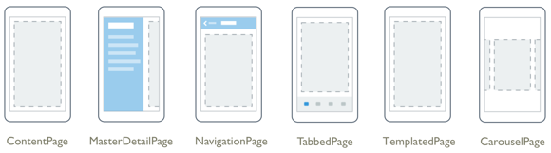
Conception de vues Xamarin.Forms
Les types de page Xamarin.Forms
Xamarin.Forms propose plusieurs types de pages pour traiter notamment les problèmes de navigation

Slide 26
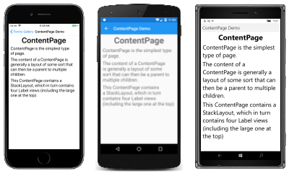
Conception de vues Xamarin.Forms
Les types de page Xamarin.Forms
La page la plus régulièrement utilisée est la ContentPage, héritière de la TemplatedPage
Cette page permet d’afficher un ensemble de composants ordonnés dans des layouts

Slide 27
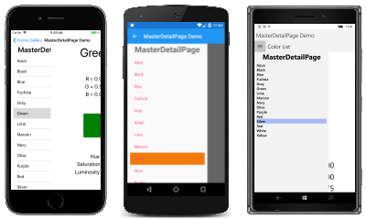
Conception de vues Xamarin.Forms
Les types de page Xamarin.Forms
La MasterDetailPage permet de disposer de deux zones d’affichage à la fois
Elle est principalement utilisée pour l’affichage d’un menu sur le côté
Elle peut aussi servir pour l’affichage 1/3 – 2/3 rencontré sur les tablettes

Slide 28
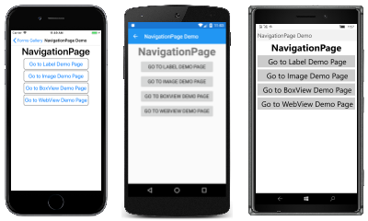
Conception de vues Xamarin.Forms
Les types de page Xamarin.Forms
La NavigationPage ajoute une barre de navigation en haut de l’écran et permet d’afficher le titre de l’écran et de revenir à l’écran précédent
Page très utilisée car une application est rarement composée d’une seule page

Slide 29
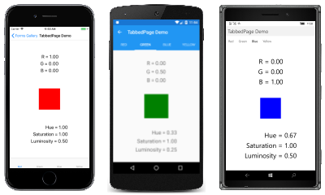
Conception de vues Xamarin.Forms
Les types de page Xamarin.Forms
La TabbedPage ajoute des onglets pour permettre à l’utilisateur d’emprunter plusieurs chemins de navigation à la fois
En fonction de la plateforme native, les onglets sont positionnés en haut ou en bas de l’écran

Slide 30
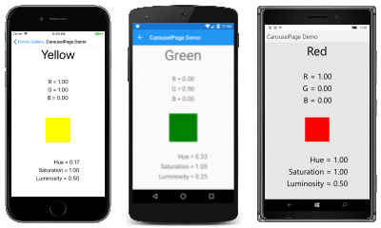
Conception de vues Xamarin.Forms
Les types de page Xamarin.Forms
La CarouselPage répond à un besoin très particulier qui est de faire défiler des images ou des écrans
Cela peut être très utile pour afficher un tutoriel ou faire défiler des images en plein écran

Slide 31
Conception de vues Xamarin.Forms
Les types de page Xamarin.Forms
Les différents types de page permettent de servir les besoins les plus courants pour développer une application mobile
Leur mise en place est immédiate et ne requiert aucun développement ou paramétrage
Pour des besoins particuliers, il reste nécessaire de développer son propre type de page ou d’avoir recours à des vues natives

Slide 32
Conception de vues Xamarin.Forms
Les layouts simples
Les pages occupent tout l’écran et servent de base pour la vue : navigation, menu, carousel
La mise en page des composants à l’intérieur de la vue est réalisée grâce à des layouts
Comme pour le développement natif, il existe plusieurs layouts différents (grilles, positions absolues, relatives, etc.) et il convient d’utiliser le bon layout pour le bon besoin, et de ne pas s’acharner à utiliser toujours le même, détourné de son utilisation première

Slide 33
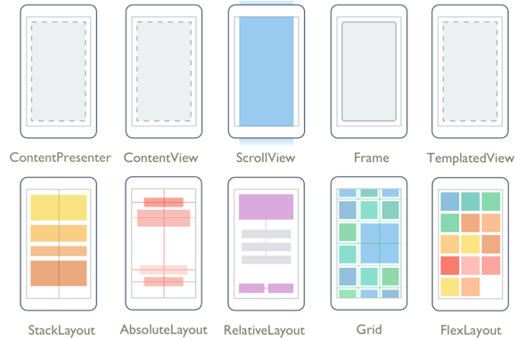
Conception de vues Xamarin.Forms
Les layouts simples

Slide 34
Conception de vues Xamarin.Forms
Les layouts simples
Il existe deux types de layouts : ceux qui ne peuvent contenir qu’un enfant, et ceux qui peuvent contenir un nombre illimité d’enfants
Pour les premiers, il s’agit généralement d’un super-layout qui a pour objectif de contenir un layout possédant plusieurs enfants

Slide 35
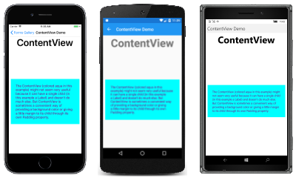
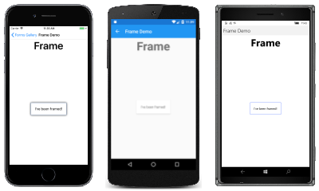
Conception de vues Xamarin.Forms
Les layouts simples
Les layouts ContentView et Frame ne peuvent contenir qu’un seul enfant. Dans le cas de Frame, un cadre est dessiné autour du layout.

Slide 36
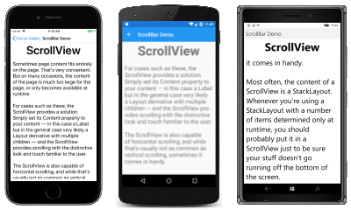
Conception de vues Xamarin.Forms
Les layouts simples
Le layout ScrollView contient également un seul enfant (généralement un autre type de layout) mais est capable de faire défiler son contenu (verticalement comme horizontalement) si celui-ci est plus haut ou plus large que l’écran

Slide 37
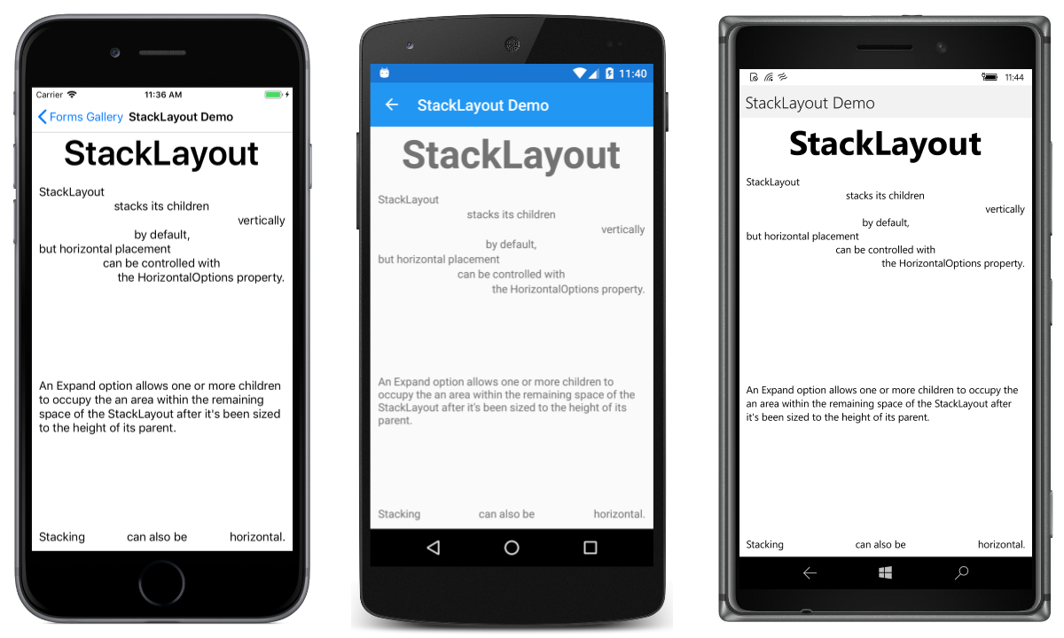
Conception de vues Xamarin.Forms
Le StackLayout
Le layout StackLayout est l’un des plus utilisés. Il permet de mettre les composants enfants les uns à côté des autres ou les uns en dessous des autres.

Slide 38
Conception de vues Xamarin.Forms
Le StackLayout
L’attribut Orientation, associé aux valeurs horizontal et vertical, permet de préciser si les éléments seront positionnés à côté les uns des autres ou les uns au-dessus des autres.
<StackLayout Orientation="Horizontal">
<Label Text="Horizontal StackLayout!" BackgroundColor="Red"/>
<Label Text="Horizontal StackLayout!" BackgroundColor="Green"/>
</StackLayout>
<StackLayout Orientation="Vertical">
<Label Text="Horizontal StackLayout!" BackgroundColor="Purple"/>
<Label Text="Horizontal StackLayout!" BackgroundColor="Gray"/>
</StackLayout>

Slide 39
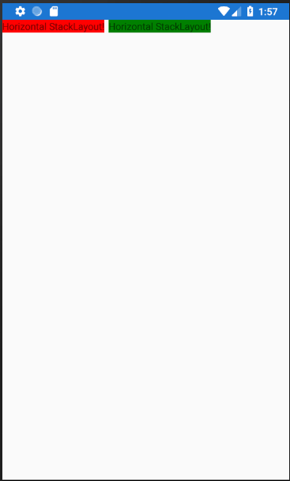
Conception de vues Xamarin.Forms
Le StackLayout
<StackLayout Orientation="Horizontal">
<Label Text="Horizontal StackLayout!" BackgroundColor="Red"/>
<Label Text="Horizontal StackLayout!" BackgroundColor="Green"/>
</StackLayout>

Slide 40
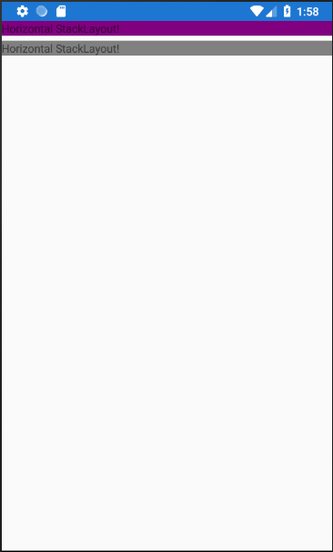
Conception de vues Xamarin.Forms
Le StackLayout
<StackLayout Orientation="Vertical">
<Label Text="Horizontal StackLayout!" BackgroundColor="Purple"/>
<Label Text="Horizontal StackLayout!" BackgroundColor="Gray"/>
</StackLayout>

Slide 41
Conception de vues Xamarin.Forms
Le StackLayout
Il est bien sûr possible de combiner des StackLayout pour changer l’orientation d’une zone de l’écran
<StackLayout Orientation="Vertical">
<StackLayout Orientation="Horizontal">
<Label Text="Horizontal StackLayout!" BackgroundColor="Red"/>
<Label Text="Horizontal StackLayout!" BackgroundColor="Green"/>
</StackLayout>
<StackLayout Orientation="Vertical">
<Label Text="Horizontal StackLayout!" BackgroundColor="Purple"/>
<Label Text="Horizontal StackLayout!" BackgroundColor="Gray"/>
</StackLayout>
</StackLayout>

Slide 42
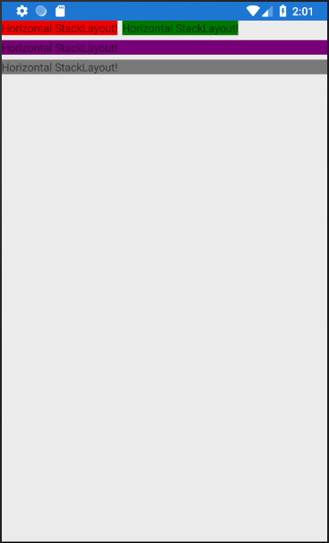
Conception de vues Xamarin.Forms
Le StackLayout

Slide 43
Conception de vues Xamarin.Forms
Le StackLayout
La taille de chaque enfant dans le layout peut être précisée à travers les attributs WidthRequest et HeightRequest
Ces tailles sont spécifiées sans unités, car Xamarin.Forms utilise une unité spéciale, comparables au dp d’Android, au DIP d’iOS et au DIU de Windows
64 unités Xamarin.Forms correspondent à un centimètre sur l’écran, indépendamment de la résolution, de la densité de pixels ou de la taille de l’écran
<Label Text=“Fixed StackLayout!" WidthRequest="50 " HeightRequest="10"/>
Notes:
La taille de chaque enfant dans le layout peut être précisée à travers les attributs WidthRequest et HeightRequest
Ces tailles sont spécifiées sans unités, car Xamarin.Forms utilise une unité spéciale, comparables au dp d’Android, au DIP d’iOS et au DIU de Windows
64 unités Xamarin.Forms correspondent à un centimètre sur l’écran, indépendamment de la résolution, de la densité de pixels ou de la taille de l’écran

Slide 44
Conception de vues Xamarin.Forms
Le StackLayout
Les tailles fixes sont rarement utilisées, sauf pour des besoins spécifiques (icônes, logos, etc.)
Xamarin.Forms propose deux moyens pour aligner et définir la taille des éléments de manière dynamique
Xamarin.Forms détermine alors la position et la taille des composants les uns par rapport aux autres en répartissant l’espace libre sur la hauteur et/ou la largeur

Slide 45
Conception de vues Xamarin.Forms
Le StackLayout
L’alignement et la taille sont définis grâce aux attributs HorizontalOptions et VerticalOptions
L’alignement peut recevoir les valeurs Start, Center, End et Fill
<StackLayout Orientation="Vertical">
<Label Text="Start" BackgroundColor="Gray" HorizontalOptions="Start" />
<Label Text="Center" BackgroundColor="Gray" HorizontalOptions="Center" />
<Label Text="End" BackgroundColor="Gray" HorizontalOptions="End" />
<Label Text="Fill" BackgroundColor="Gray" HorizontalOptions="Fill" />
</StackLayout>

Slide 46
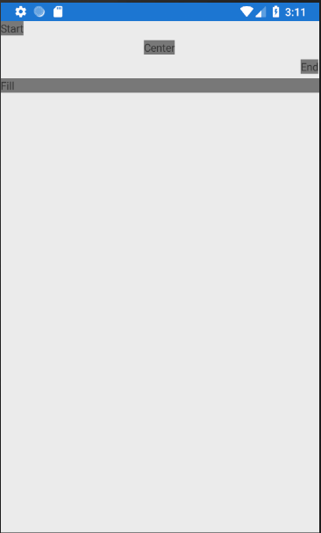
Conception de vues Xamarin.Forms
Le StackLayout

Slide 47
Conception de vues Xamarin.Forms
Le StackLayout
La taille peut être fixée, ajustée ou Xamarin.Forms peut répartir l’espace restant entre les composants qui le souhaitent.
Cette dernière opération est réalisée en ajoutant le suffixe AndExpand à l’alignement souhaité
<StackLayout Orientation="Vertical">
<Label Text="Start" VerticalOptions="StartAndExpand" />
<Label Text="Center" VerticalOptions ="CenterAndExpand" />
<Label Text="End" VerticalOptions ="EndAndExpand" />
<Label Text="Fill" VerticalOptions ="FillAndExpand" />
</StackLayout>
Notes:
La taille peut être fixée, ajustée (le composant prend la taille nécessaire) ou Xamarin.Forms peut répartir l’espace restant entre les composants qui le souhaitent.
Cette dernière opération est réalisée en ajoutant le suffixe AndExpand à l’alignement

Slide 48
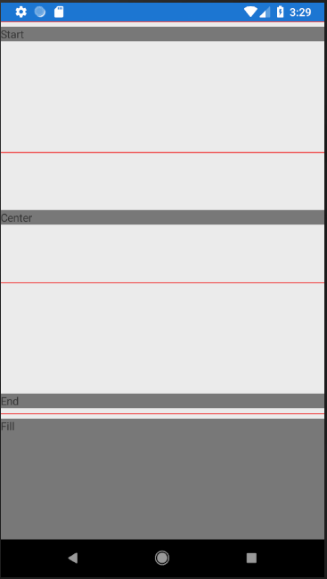
Conception de vues Xamarin.Forms
Le StackLayout

Slide 49
Conception de vues Xamarin.Forms
Le StackLayout
Le StackLayout permet de construire à lui seul la grande majorité des interfaces classiques : listes, formulaires, cartes de fil d’actualité
L’utilisation des propriétés d’alignement et de répartition de l’espace libre permettent de réaliser simplement des interfaces harmonieuses et responsives
Pour des besoins spécifiques comme l’affichage de tableaux ou le fait de positionner des éléments à un emplacement précis dans l’écran, le StackLayout n’est pas le plus adapté

Slide 50
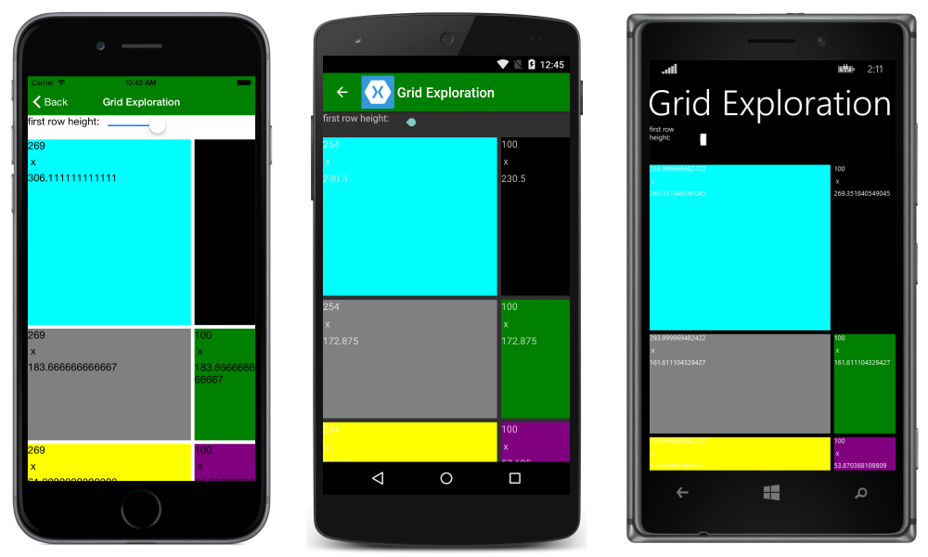
Conception de vues Xamarin.Forms
Le GridLayout
Le layout GridLayout est utilisé principalement pour représenter des tableaux ou des formulaires

Slide 51
Conception de vues Xamarin.Forms
Le GridLayout
Le GridLayout repose, comme pour les tableaux HTML, sur un système de lignes et de colonnes
<Grid>
<Grid.RowDefinitions>
<RowDefinition/>
<RowDefinition/>
<RowDefinition/>
</Grid.RowDefinitions>
<Grid.ColumnDefinitions>
<ColumnDefinition/>
<ColumnDefinition/>
</Grid.ColumnDefinitions>
</Grid>

Slide 52
Conception de vues Xamarin.Forms
Le GridLayout
La taille des lignes et des colonnes peut être fixée suivant trois modes :
Automatique : la taille est adaptée au contenu
* (équivalent au AndExpand) : répartit de manière équitable l’espace entre les lignes et les colonnes qui bénéficient de cette taille
Absolue : une taille fixe est définie par le développeur
<Grid>
<Grid.RowDefinitions>
<RowDefinition Height="2*" />
<RowDefinition Height="*" />
<RowDefinition Height="200" />
</Grid.RowDefinitions>
<Grid.ColumnDefinitions>
<ColumnDefinition Width="Auto" />
<ColumnDefinition Width="*" />
</Grid.ColumnDefinitions>
</Grid>

Slide 53
Conception de vues Xamarin.Forms
Le GridLayout
Pour positionner du contenu dans le tableau, il suffit d’ajouter n’importe quel layout ou vue dans celui-ci, en précisant pour chacun à quelle colonne et à quelle ligne il doit être ajouté
<Grid>
<Grid.RowDefinitions>
…
</Grid.RowDefinitions>
<Grid.ColumnDefinitions>
…
</Grid.ColumnDefinitions>
<Label Text="Top Left" Grid.Row="0" Grid.Column="0" />
<Label Text="Top Right" Grid.Row="0" Grid.Column="1" />
<Label Text="Bottom Left" Grid.Row="1" Grid.Column="0" />
<Label Text="Bottom Right" Grid.Row="1" Grid.Column="1" />
</Grid>

Slide 54
Conception de vues Xamarin.Forms
Le GridLayout
Divers attributs permettent d’affiner l’affichage des tableaux
ColumnSpacing pour régler l’espacement entre colonnes
RowSpacing pour régler l’espacement entre lignes
Grid.ColumnSpan (sur une vue) pour que cette vue occupe plusieurs colonnes
Grid.RowSpan (sur une vue) pour que cette vue occupe plusieurs lignes

Slide 55
Conception de vues Xamarin.Forms
Le GridLayout
<Grid RowSpacing="1" ColumnSpacing="1">
<Grid.RowDefinitions>
<RowDefinition Height="150" />
<RowDefinition Height="*" />
<RowDefinition Height="*" />
</Grid.RowDefinitions>
<Grid.ColumnDefinitions>
<ColumnDefinition Width="*" />
<ColumnDefinition Width="*" />
<ColumnDefinition Width="*" />
<ColumnDefinition Width="*" />
</Grid.ColumnDefinitions>
<Label Text="0" Grid.Row="0 Grid.ColumnSpan="2" Grid.RowSpan="2" />
</Grid>

Slide 56
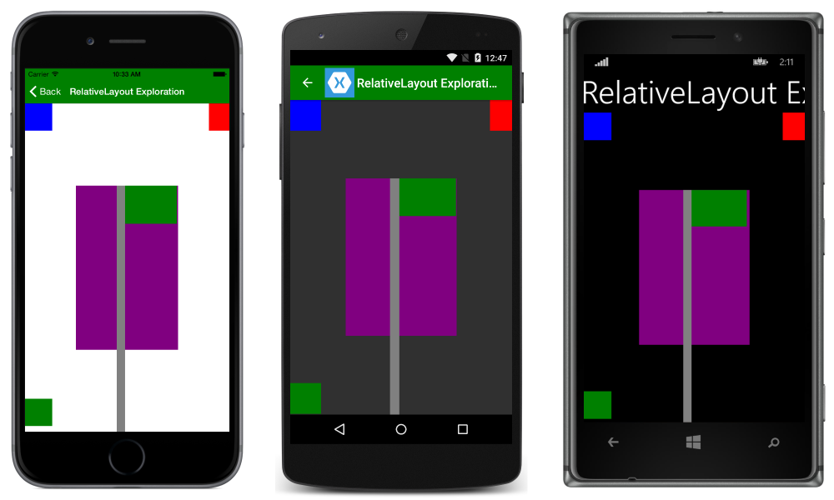
Conception de vues Xamarin.Forms
Le RelativeLayout
Le layout RelativeLayout est utilisé lorsqu’il faut positionner des éléments les uns par rapport autres : typiquement pour des mises en forme complexes

Slide 57
Conception de vues Xamarin.Forms
Le RelativeLayout
Dans un RelativeLayout, chaque élément doit expliciter comment il est positionné par rapport à un autre élément ou par rapport au parent, sur l’axe X et sur l’axe Y
<BoxView Color="Green" WidthRequest="50" HeightRequest="50" RelativeLayout.XConstraint = "{ConstraintExpression
Type=RelativeToParent,
Property=Width, Factor=0.5,
Constant=-100}"
RelativeLayout.YConstraint = "{ConstraintExpression
Type=RelativeToParent,
Property=Height,
Factor=0.5,
Constant=-100}"
/>

Slide 58
Conception de vues Xamarin.Forms
Le RelativeLayout
Plusieurs attributs permettent de paramétrer la position par rapport à un autre élément
Type : indique le type d’alignement : RelativeToParent ou RelativeToView
ElementName : désigne l’élément sur lequel s’aligner dans le cas d’un type RelativeToView (défini à l’aide de l’attribut x:Name)
Property : définit sur quelle propriété s’aligner : Width ou Height
Factor : indique si une proportion des propriétés doit être utilisée (de 0 à 1)
Constant : définit une valeur absolue à utiliser pour s’aligner avec l’objet de référence. La valeur peut être positive ou négative

Slide 59
Conception de vues Xamarin.Forms
Le RelativeLayout
<RelativeLayout>
<BoxView Color="Red" x:Name="redBox"
RelativeLayout.YConstraint="{ConstraintExpression Type=RelativeToParent,
Property=Height,Factor=.15,Constant=0}"
RelativeLayout.WidthConstraint="{ConstraintExpression
Type=RelativeToParent,Property=Width,Factor=1,Constant=0}"
RelativeLayout.HeightConstraint="{ConstraintExpression
Type=RelativeToParent,Property=Height,Factor=.8,Constant=0}" />
<BoxView Color="Blue"
RelativeLayout.YConstraint="{ConstraintExpression Type=RelativeToView,
ElementName=redBox,Property=Y,Factor=1,Constant=20}"
RelativeLayout.XConstraint="{ConstraintExpression Type=RelativeToView,
ElementName=redBox,Property=X,Factor=1,Constant=20}"
RelativeLayout.WidthConstraint="{ConstraintExpression
Type=RelativeToParent,Property=Width,Factor=.5,Constant=0}"
RelativeLayout.HeightConstraint="{ConstraintExpression
Type=RelativeToParent,Property=Height,Factor=.5,Constant=0}" />
</RelativeLayout>

Slide 61
Manipuler les layouts
Conception de vues Xamarin.Forms
Manipuler les StackLayout
Comprendre les différentes propriétés permettant de préciser la stratégie de répartition de l’espace vide et l’alignement des composants

Slide 63
Manipuler les layouts
Conception de vues Xamarin.Forms
Manipuler les GridLayout
Savoir construire un tableau avec l’aide du Gridlayout

Slide 64
Construire un écran complexe grâce aux layouts
Conception de vues Xamarin.Forms

